Slide 1
Повторення і систематизація навчального матеріалу за рік.
За новою програмою
Урок 35

Slide 2
Повторення і систематизація
Розділ 5 § 35
Змагання «Я люблю інформатику»

Slide 3
Конкурс «Розминка»
Розділ 5 § 35
Може він порахувати,
Може він пісні співати,
Малювати і писати,
Помилки перевіряти.
Може він листа прийняти,
З другом швидко нас зв’язати,
Він багато чого може
І завжди нам допоможе!
Комп’ютер

Slide 4
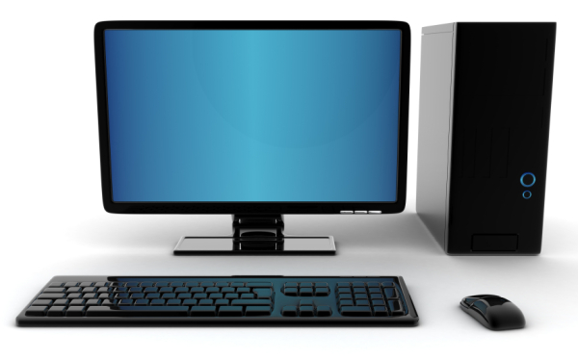
Конкурс «Розминка»
Розділ 5 § 35
Кілобайти, гігабайти,
Папки, файли, блоги, сайти...
Знань чимало різних має,
Цілий світ про нього знає
Комп’ютер

Slide 5
Конкурс «Розминка»
Розділ 5 § 35
Міцний диск, дуже яскравий,
Містить він кіно цікаве
Оптичний диск

Slide 6
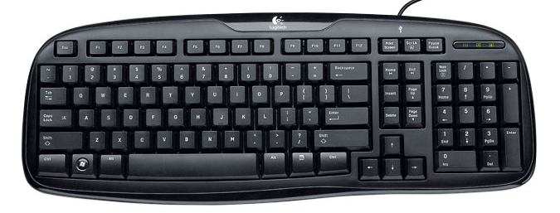
Конкурс «Розминка»
Розділ 5 § 35
Сотня клавіш, різні знаки
Спершу учні-небораки,
А тепер раз, два й готово –
Відстукали слово.
Ось де пальцям фізкультура,
І це все –
Клавіатура

Slide 7
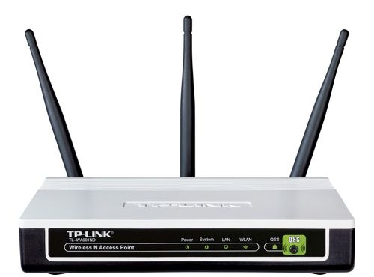
Конкурс «Розминка»
Розділ 5 § 35
І комп’ютери порою
Розмовляють між собою
А для цього їм потрібна
Річ відома не усім.
До телефону підключай
І повідомлення приймай,
Адже мову ми ведем
Про зв’язок через...
Модем

Slide 8
Конкурс «Розминка»
Розділ 5 § 35
Ось я кнопку натискаю
І папір вже заправляю.
Він друкує без зупинки
Вірші, пісні і картинки.
І швидкий він, наче спринтер
Відгадайте, що це?
Принтер

Slide 9
Конкурс «Розминка»
Розділ 5 § 35
, Б, В, Г, Д і кома –
Всім, мабуть, уже відома
Така клавішна структура.
Звісно ж, це …
Клавіатура

Slide 10
Конкурс «Розминка»
Розділ 5 § 35
Я показую об’єкти,
Фото-, відеопроекти.
Я не плеєр, не мотор,
А звичайний – …
Монітор

Slide 11
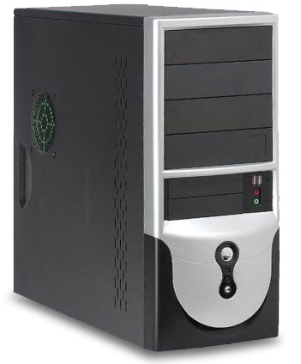
Конкурс «Розминка»
Розділ 5 § 35
Якщо є складна робота,
Мусить бути лиш охота,
Бо зі мною буде толк,
Адже я – системний …
Блок

Slide 12
Конкурс «Розминка»
Розділ 5 § 35
Я не нишпорю в коморах,
Не ховаюся по норах.
Ковзаю по столу трішки,
Бо комп’ютерна я…
Мишка

Slide 13
Конкурс «Розминка»
Розділ 5 § 35
Промені і сонце-коло
Намалюємо ми скоро.
Творчий маю я характер,
Бо графічний я…
Редактор

Slide 14
Конкурс «Розминка»
Розділ 5 § 35
Я пишу листи і вірші,
Мої тексти найгарніші.
Хай підтвердить весь народ,
Як усім потрібен…
Word

Slide 15
Конкурс «Розминка»
Розділ 5 § 35
Коли треба показати
Слайди про усі формати –
В допомозі не відмовить
Вам ніколи …
PowerPoint

Slide 16
Конкурс «Всезнайки»
Розділ 5 § 35
Працюємо в команді. Потрібно згадати та написати терміни з інформатики, які ми вивчали протягом року. Конкурс триває 3 хвилини. Перемагає та команда, яка пригадає більше слів.

Slide 17
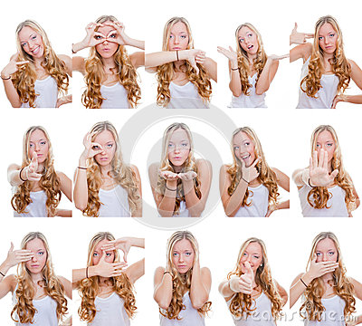
Конкурс «Семафор»
Розділ 5 § 35
Від команд запрошують по одному учаснику. Вони вибирають конверти з термінами, які вивчали протягом року, і за допомогою жестів показують їх значення. Команди розгадують. Якщо команда не може розгадати термін свого учасника, його розгадує друга команда.

Slide 18
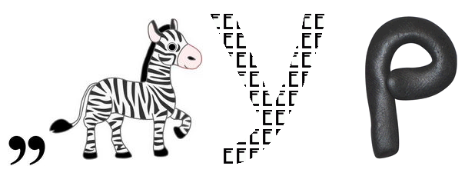
Конкурс «Відгадайки»
Розділ 5 § 35
Браузер

Slide 19
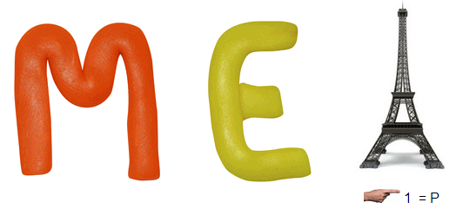
Конкурс «Відгадайки»
Розділ 5 § 35
Мережа

Slide 20
Конкурс «Відгадайки»
Розділ 5 § 35
Користувач

Slide 21
Конкурс «Склади слово»
Розділ 5 § 35
Завдання. Скласти якомога більше слів з літер поданого слова.
1-ша команда —«Програмування»
2-га команда — «Інформатика»

Slide 22
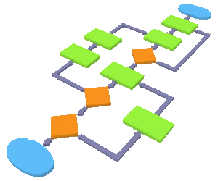
Конкурс «Спробуй сам»
Розділ 5 § 35
Складіть алгоритм казки:
1-ша команда — «Ріпка»
2-га команда — «Рукавичка»

Slide 23
Конкурс «Спробуй сам»
Розділ 5 § 35
Завдання. Створити емблему команди в програмі MS Word. Матеріали для підготовки знайти в мережі Інтернет.
Завдання виконує кожен учень на ПК, а команда отримує сумарний бал.

Slide 24
Конкурс «Плутанка»
Розділ 5 § 35
Є набір термінів, означення яких переплутані місцями. Ваше завдання – встановити відповідність між терміном і означенням (поясненням)
Операційна система | це диск, на який встановлено операційну систему
Системний диск | це набір програм, призначений для забезпечення взаємодії всіх пристроїв комп’ютера і виконання користувачем різних дій
Графічний інтерфейс | це сукупність засобів і правил, що забезпечують взаємодію пристроїв та (або) програм
Інтерфейс | здійснює взаємозв’язок між комп’ютером і його користувачем за допомогою графічних елементів (вікон, значків, ярликів, меню, кнопок, списків тощо)
Контекстне меню | викликається кнопкою Пуск
Головне меню | це набір операцій, які можна виконати над певним об’єктом у певний момент часу
Контекстне меню викликається | це папки, файли, ярлики, вікна, носії інформації (диски)
Основні об’єкти операційної системи | після клацання на об’єкті правою кнопкою мишки

Slide 25
Рефлексія
Розділ 5 § 35
Виберіть один із смайликів
3
2
1

Slide 26
Дякую за увагу!
За новою програмою
Урок 35

